Slide 1
BỆNH ÁN

Slide 2
HÀNH CHÍNH
Họ tên BN: Từ Thị Tuyết M.
Giới tính: nữ.
Năm sinh: 1958 (65 tuổi).
Địa chỉ: Q10, TP.HCM.
Nghề nghiệp: nhân viên.
Ngày nhập viện: 09h14 ngày 07/03/2023.
Mã BN: N23-0023910
Số VV: 23-0022580

Slide 3
LÝ DO NHẬP VIỆN
Nhập viện mổ theo chương trình

Slide 4
BỆNH SỬ
CNV 2 tháng, BN thấy da vàng tăng dần kèm đi tiểu vàng sậm, lượng như bình thường, BN không sốt, không dùng thuốc nam, thuôc bắc → đến khám tại BV Victoria được siêu âm và làm xét nghiệm (BN không mang theo giấy tờ): nghi ngờ u tụy, BN được hướng dẫn đến khám BV ĐHYD.
Sau đó 2 ngày, BN đến khám tại BV ĐHYD, được cho NV làm CLS, chẩn đoán: tắc mật do u đầu tụy, được sinh thiết kết quả không có tế bào ác tính.

Slide 5
BỆNH SỬ
CNV 2 tuần, BN vẫn còn vàng da, tiểu sậm màu, xuất hiện ngứa nhiều kèm đi tiêu phân bạc màu → NV BV ĐHYD được đặt dẫn lưu đường mật xuyên gan qua da.
Sau khi đặt dẫn lưu, BN hết ngứa, bớt vàng da, tiểu vàng sậm, không sốt, không đau bụng, dẫn lưu có dịch mật nhưng vẫn còn tiêu phân bạc màu → nay BN nhập viện để mổ theo chương trình.

Slide 6
BỆNH SỬ
Trong quá trình bệnh, BN thấy chán ăn, sụt cân 7kg/5 tháng (63kg → 56kg), BN không đau bụng, không sốt, không khó thở, không đau ngực, không buồn nôn, không nôn, tiêu phân bạc màu, tiểu vàng sậm lượng như bình thường, không gắt buốt.

Slide 7
BỆNH SỬ
Thời điểm nhập viện
BN tỉnh, tiếp xúc tốt.
M 96 l/p, HA 110/70 mmHg, NT 18 l/p, NĐ 36.7ºC, SpO2 96%.
Da vàng, kết mạc mắt vàng.
Nhịp tim đều, không âm thổi.
Phổi trong, không rale.
Bụng mềm, không chướng, không điểm đau khu trú.

Slide 8
TIỀN CĂN
Bản thân:
RLLPM, THA 2 năm điều trị ổn, HA hàng ngày 110-120/80 mmHg, HA cao nhất 140-150/80 mmHg.
Không TC bệnh lý huyết học, TC thiếu máu mạn.
Không TC bệnh lý ĐTĐ, viêm tụy mạn, bệnh lý đường mật.
Không TC bệnh lý polyp, ung thư đại trực tràng.
PT cắt ruột thừa do viêm cách 20 năm.
PARA 1001.
Không tiền căn dị ứng.
Không HTL, uống rượu bia.
Thuốc đang dùng: Amlodipine 5mg.
Gia đình: chưa ghi nhận tiền căn bệnh lý liên quan (VG B, C, ung thư đường tiêu hóa, ung thư gan, mật, tụy).

Slide 9
LƯỢC QUA CÁC CƠ QUAN
Không đau đầu, chóng mặt.
Không đau ngực.
Không ho, không khó thở.
Không đau bụng, không nôn, tiêu phân bạc màu.
Tiểu vàng sậm, không gắt buốt.

Slide 10
KHÁM LÂM SÀNG
Tổng trạng
BN tỉnh, tiếp xúc được.
Da vàng, kết mạc mắt vàng.
Sinh hiệu ổn:
M: 96 l/p HA: 110/70 mmHg
NĐ: 36.7 độ C NT: 18 l/p SpO2: 96%
CC: 1.53 m CN: 56 kg BMI: 23.9 kg/m²
Không phù, không xuất huyết da niêm.
Không vẻ mặt nhiễm trùng, không dấu mất nước.
Hạch ngoại biên không sờ chạm.

Slide 11
KHÁM LÂM SÀNG
Khám cơ quan
Đầu mặt cổ: cân đối, môi không khô, lưỡi không dơ, tuyến giáp không to, không sờ chạm hạch.
Ngực: cân đối, không u sẹo, nhịp tim đều, không âm thổi, phổi trong không rale.
Thần kinh, cơ xương khớp: cổ mềm, không yếu liệt, không giới hạn vận động.

Slide 12
KHÁM LÂM SÀNG
Khám bụng
Bụng tròn, rốn lõm, cân đối, tham gia thở tốt.
Sẹo mổ cũ lệch hố chậu P 7cm lành tốt, không THBH.
Nhu động ruột: 4 lần/phút.
Gõ trong khắp bụng.
Bụng mềm, không điểm đau.
Gan lách không sờ chạm.
Rung gan (-), ấn kẽ sườn(-)
Không khối bất thường.
Ống dẫn lưu đường mật xuyên gan qua da ngay hạ sườn (T), lượng 400ml/7h, dịch vàng sậm.
Khám hậu môn trực tràng: không thực hiện.

Slide 13
TÓM TẮT BỆNH ÁN
BN nữ, 65 tuổi, nhập viện vì mổ theo chương trình với chẩn đoán u đầu tụy gây tắc mật GPB không có tế bào ung thư trong mẫu sinh thiết, đã được đặt dẫn lưu đường mật xuyên gan qua da, qua hỏi bệnh sử và thăm khám ghi nhận:
TCCN
Vàng da.
Ngứa.
Tiểu vàng sậm.
Tiêu phân bạc màu.
Ăn uống kém.
Sụt cân.
TCTT
Da vàng, kết mạc mắt vàng.
TC
RLLPM, THA 2 năm.
PT cắt ruột thừa do viêm 20 năm.

Slide 14
ĐẶT VẤN ĐỀ
Hội chứng vàng da tắc mật.
TC: RLLPM, THA.

Slide 15
CHẨN ĐOÁN
CHẨN ĐOÁN SƠ BỘ: u đầu tụy.
CHẨN ĐOÁN PHÂN BIỆT:
U bóng Vater.
U đoạn cuối OMC.
U tá tràng.
Sỏi OMC

Slide 16
BIỆN LUẬN
BN có hội chứng vàng da tắc mật (da vàng, kết mạc mắt vàng, tiểu vàng sậm, tiêu phân bạc màu). Nguyên nhân có thể gặp:
U quanh bóng vater, u đường mật: nghĩ nhiều vì BN lớn tuổi vàng da tăng dần trong 3 tháng, có triệu chứng toàn thân: chán ăn, sụt cân, nên nghĩ nhiều.
U cơ quan khác di căn: không nghĩ vì BN lớn tuổi có chán ăn, sụt cân, tuy nhiên không có triệu chứng u cơ quan khác.
Sỏi mật: ít nghĩ vì BN không đau bụng, không sốt, bệnh cảnh diễn ra không cấp tính. Tuy nhiên, có thể đi kèm với bệnh cảnh u gây tắc mật.

Slide 17
ĐỀ NGHỊ CLS
CLS CHẨN ĐOÁN:
CT-scan bụng có cản quang.
MRI đường mật có cản từ.
Nội soi nghiêng + sinh thiết.
CA 19-9, CEA.
Bilirubin máu (toàn phần, trực tiếp).
Xét nghiệm đông máu: PT, aPTT, INR, fibrinogen.
AST, ALT.
Protein, albumin máu.
CTM.
CLS KHÁC:
Đường huyết.
BUN, creatinine.
Ion đồ.
TPTNT.
Xquang ngực thẳng.
Siêu âm tim, ECG.

Slide 18
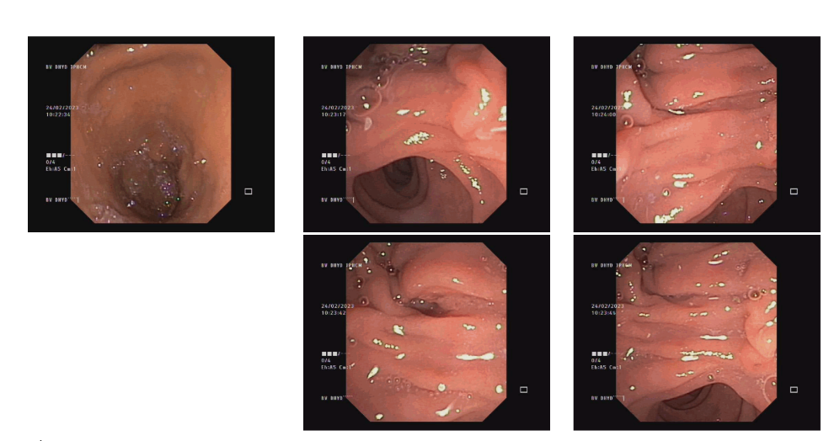
KẾT QUẢ CLS
NỘI SOI DẠ DÀY

Slide 19
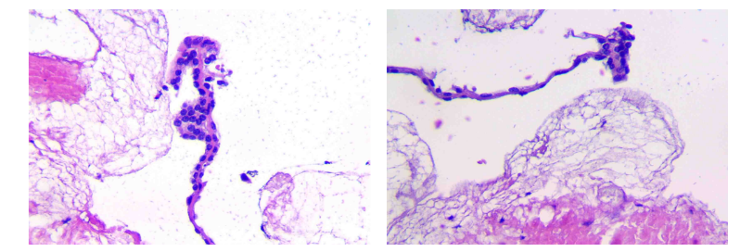
KẾT QUẢ CLS
GIẢI PHẪU BỆNH

Slide 20
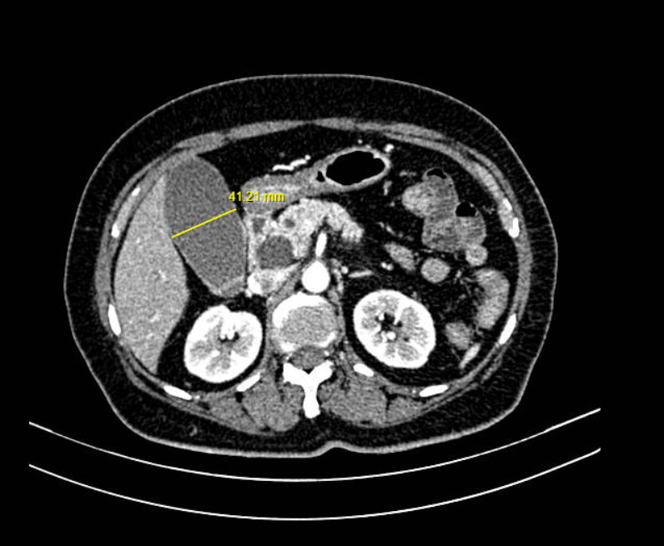
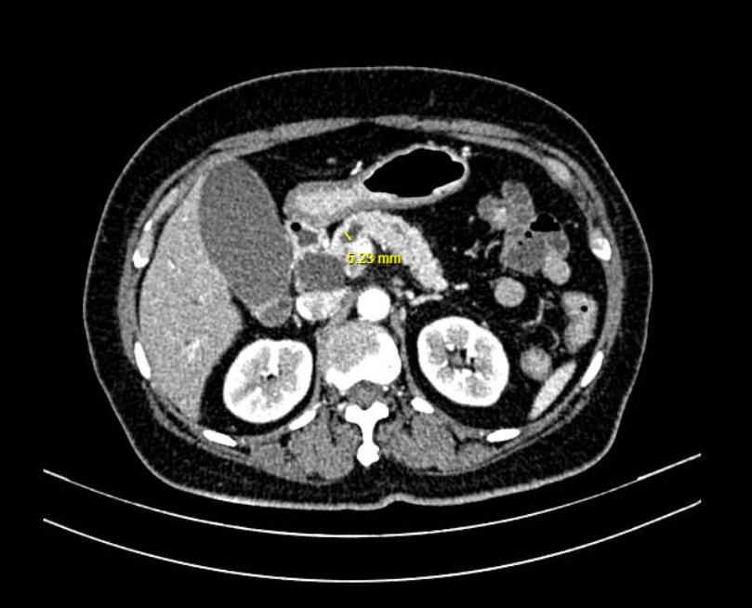
KẾT QUẢ CLS
CT-SCAN BỤNG CÓ CẢN QUANG

Slide 21
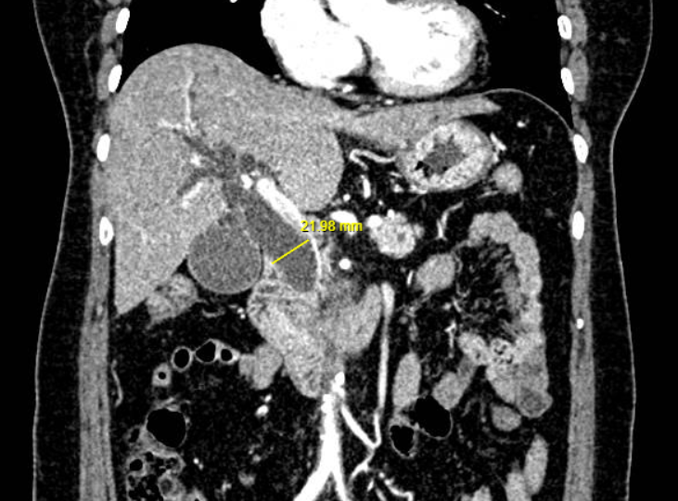
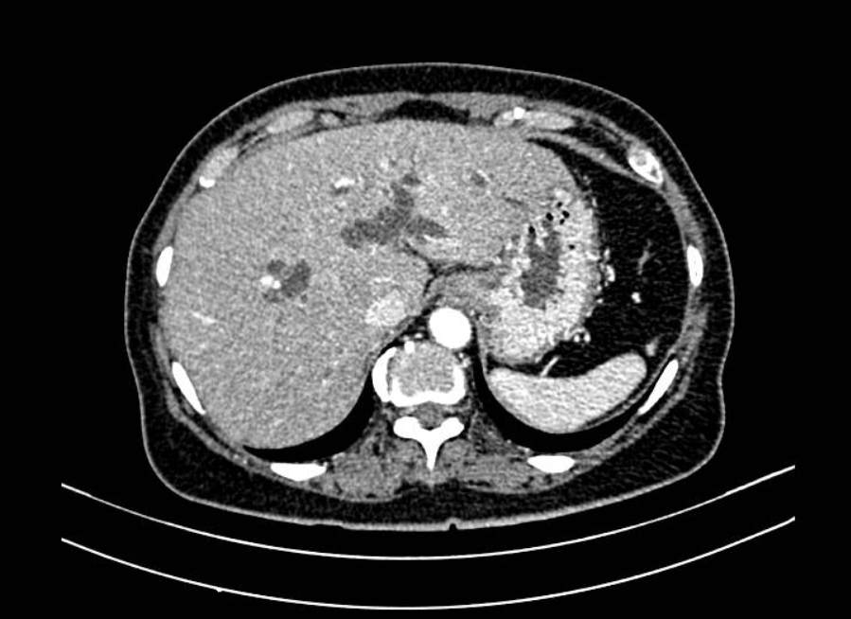
KẾT QUẢ CLS
CT-SCAN BỤNG CÓ CẢN QUANG

Slide 22
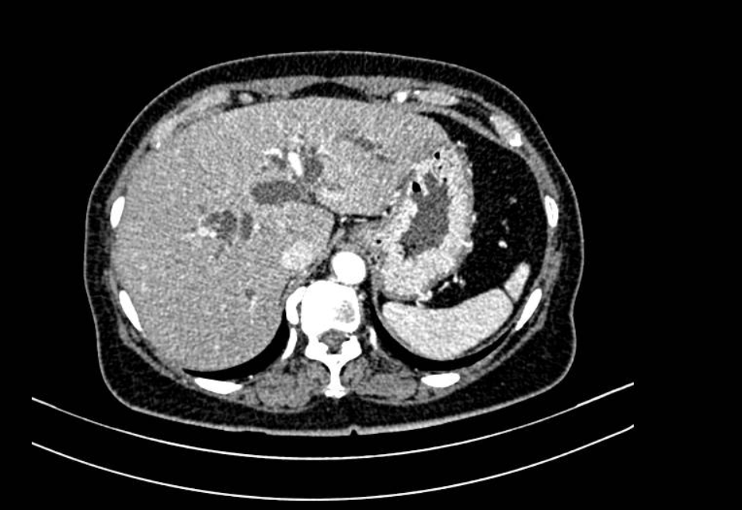
KẾT QUẢ CLS
CT-SCAN BỤNG CÓ CẢN QUANG

Slide 23
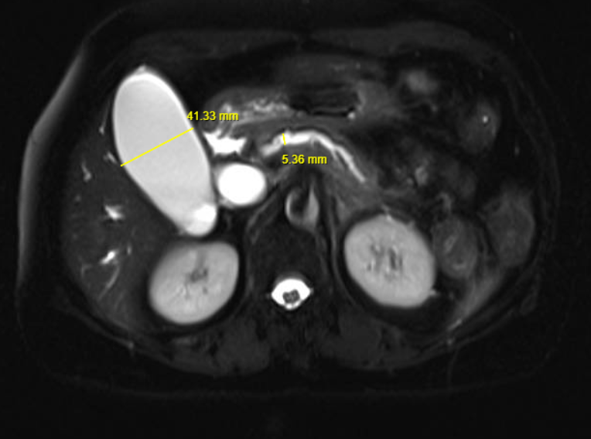
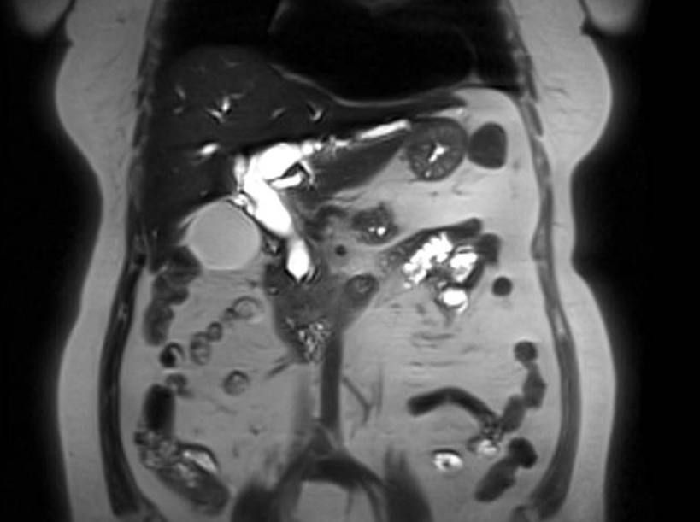
KẾT QUẢ CLS
MRI BỤNG CÓ CẢN TỪ

Slide 24
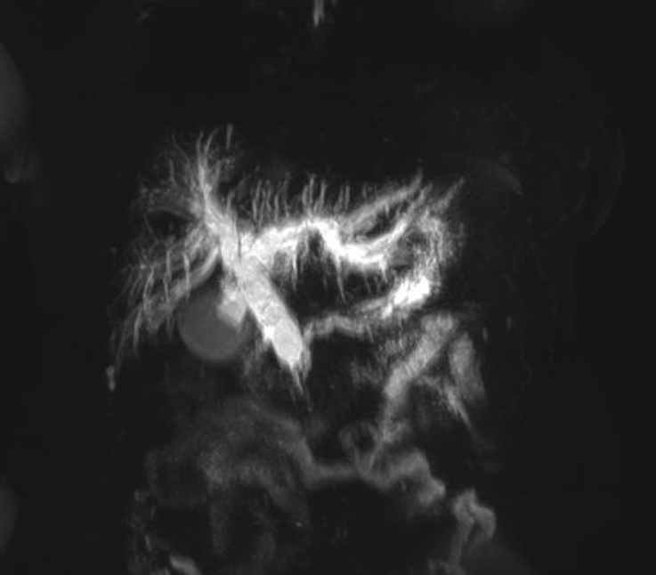
KẾT QUẢ CLS
MRI BỤNG CÓ CẢN TỪ

Slide 25
KẾT QUẢ CLS
SINH HÓA MÁU
Bilirubin toàn phần 5.21 mg/dL
Bilirubin trực tiếp 71.6 umol/L
GOT/ASAT 99 U/L
GPT/ALAT 110 U/L
ĐÔNG MÁU
PT 13.8 giây
PT % 99%
INR 1.01
PT (bn)/PT (chứng) 1.01
Fibrinogen 6.32
APTT 27.3 giây
APTT (bn)/APTT (chứng) 0.89

Slide 26
KẾT QUẢ CLS
XÉT NGHIỆM MIỄN DỊCH
CA 19-9 183 U/mL

Slide 27
KẾT QUẢ CLS
SINH HÓA MÁU
Protein máu 80.2 g/L
Albumin máu 41.9 g/L
CÔNG THỨC MÁU
BC 9.55 G/L
%Neu 63.6%
HC 3.80 T/L
Hgb 121 g/L
Hct 0.355 L/L
MCV 93.5 fL
MCH 31.7 pG
PLT 394 G/L

Slide 28
CHẨN ĐOÁN XÁC ĐỊNH
TD U đầu tụy giai đoạn T1N0M0/THA

Slide 29
ĐIỀU TRỊ
HAH nghi U đầu tụy giai đoạn T1N0M0, còn khả năng cắt được → PT thám sát + sinh thiết lạnh. Nếu là UT thì PT cắt khối tá tụy. Nếu là viêm mạn tính thì nối tắt mật ruột, vị tràng.
Chuẩn bị BN:
BN có khả năng PT: u khu trú, chưa xâm lấn, tổng trạng tốt, bệnh nền ổn
BN không có nguy cơ rò tụy: 65 tuổi (<70 tuổi), Albumin 41.9 g/L (> 4g/L), BMI 23.9 kg/m2 (<25kg/m2).

Slide 30
ĐIỀU TRỊ
Phương pháp PT: PT nội soi cắt khối tá tụy (gồm: cắt phần đầu hỗng tràng, cắt phần dưới dạ dày, túi mật, ống gan chung, đầu tụy ngang mức TM MTTT).
Phục hồi lưu thông sau PT: nối dạ dày-hỗng tràng, ống gan chung-hỗng tràng, dạ dày-hỗng tràng.

Slide 31
ĐIỀU TRỊ
Theo dõi hậu phẫu: biến chứng PT:
Rò tụy.
Rò dưỡng trấp.
NT vết mổ.
Áp xe ổ bụng.
Chảy máu.
Chậm tống xuất dạ dày.

Slide 32
TIÊN LƯỢNG
Tiên lượng gần: PT cắt khối tá tụy là PT lớn, BN lớn tuổi, có nguy cơ PT, nguy cơ chảy máu và biến chứng sau mổ cao. Biến chứng sau mổ có thể gặp: rò tụy, chậm tống xuất dạ dày, rò dưỡng trấp, nhiễm khuẩn vết mổ, áp xe ổ bụng, chảy máu.
Tiên lượng xa: nguy cơ ĐTĐ type 3c sau cắt tụy.
Tỉ lệ sống còn 5 năm sau PT triệt để là 15%. Tỉ lệ sống còn sau 10 năm là 5%.

Slide 33

CẢM ƠN THẦY VÀ CÁC BẠN
ĐÃ LẮNG NGHE

